Slide 1
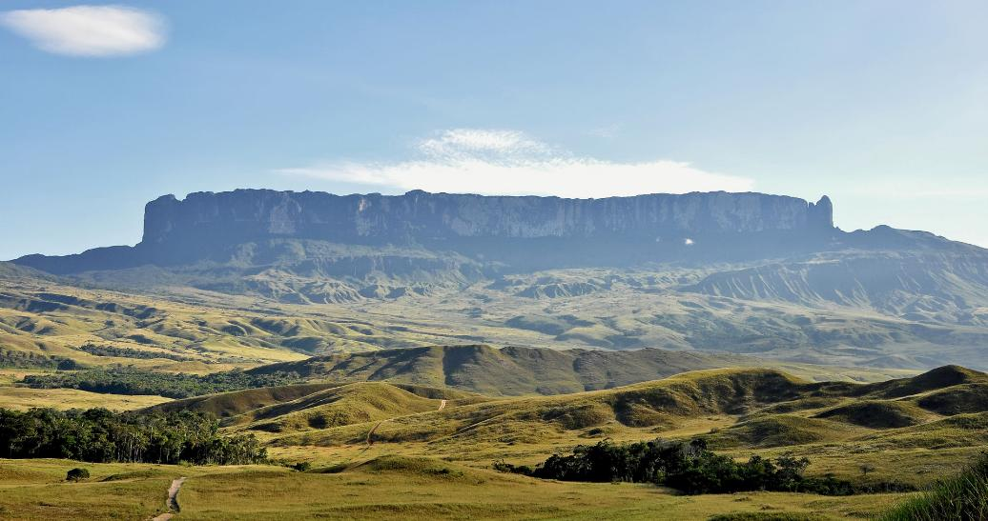
Le Mont – Roraima – Amérique de Sud
Matinée dégagée au mont Roraima, vue depuis la route qui y mène depuis la communauté pemon de Paraitepuy, dans la Gran Sabana, au Venezuela.

Slide 2
Le mont Roraima est une montagne d'Amérique du Sud partagée entre le Brésil, le Guyana et le Venezuela. Il s'agit d'un tepuy, une montagne tabulaire caractéristique du plateau des Guyanes. Délimité par des falaises d'environ 1 000 mètres de hauteur, son plateau sommital présente un environnement totalement différent de la forêt tropicale humide et de la savane qui s'étendent à ses pieds. Ainsi, la forte pluviométrie est à l'origine de formations pseudokarstiques, dont de nombreuses et grandes grottes, ainsi que du lessivage du sol. La flore s'est adaptée à ces conditions climatiques

Slide 3
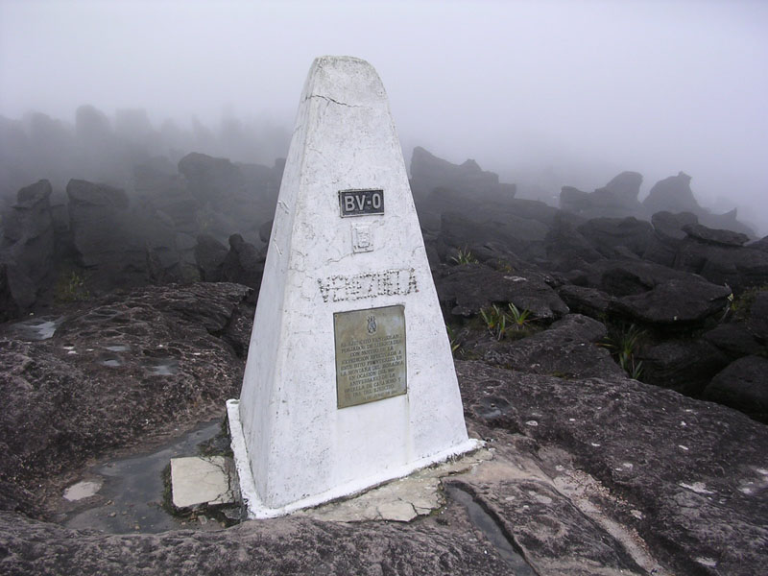
Vue de la borne marquant le tripoint Brésil-Guyana-Venezuela.

Slide 4
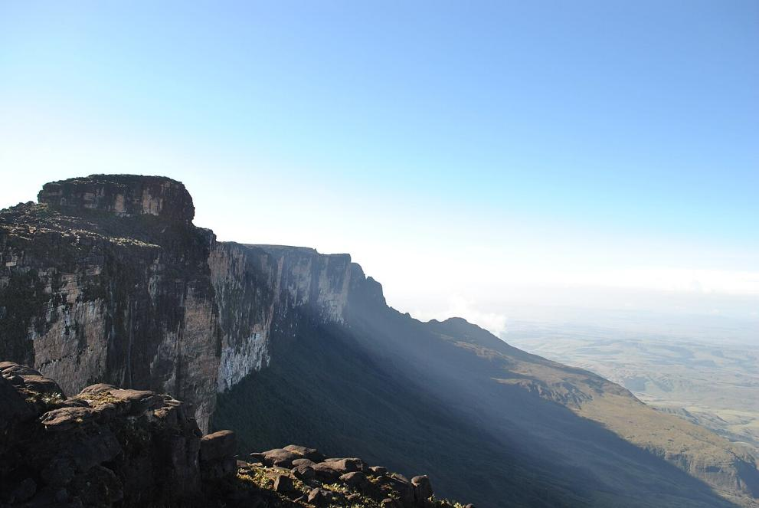
Vue de la falaise méridionale avec le Maverick Stone à gauche et la Gran Sabana à leurs pieds.

Slide 5
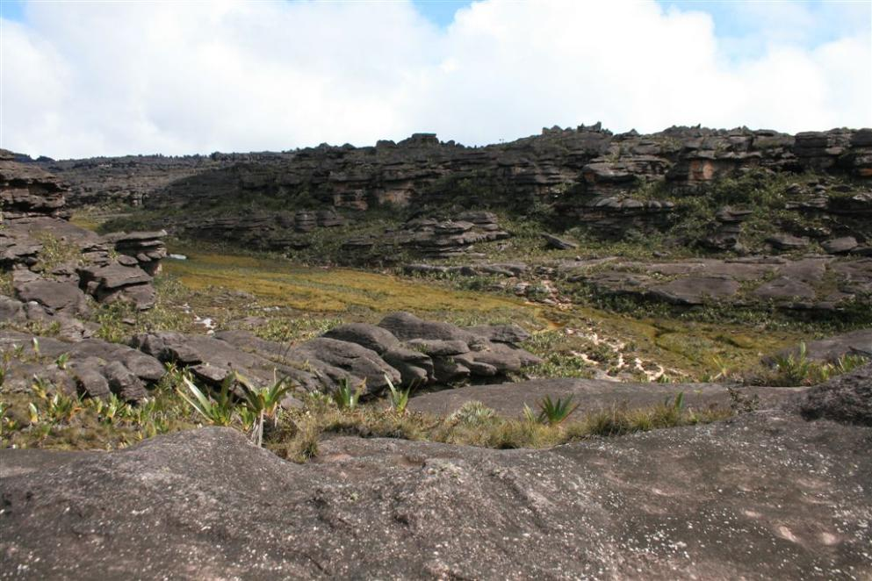
Vue du plateau sommital avec une zone marécageuse au centre.

Slide 6
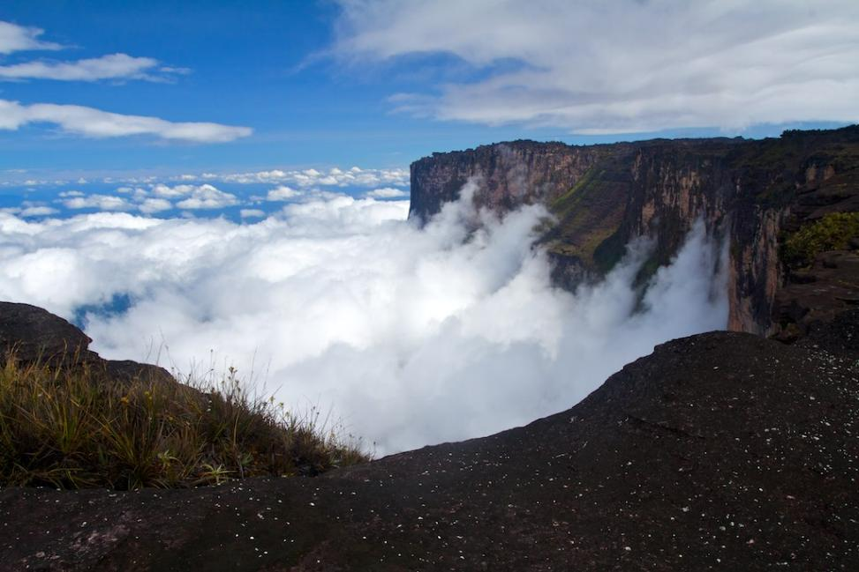
Nuages butant contre les falaises du mont Roraima.

Slide 7
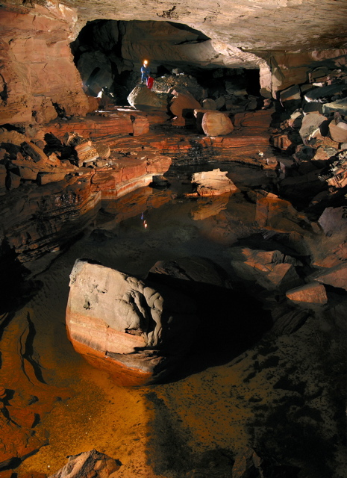
Vue de l'intérieur de la cueva Ojos de Cristal.

Slide 8
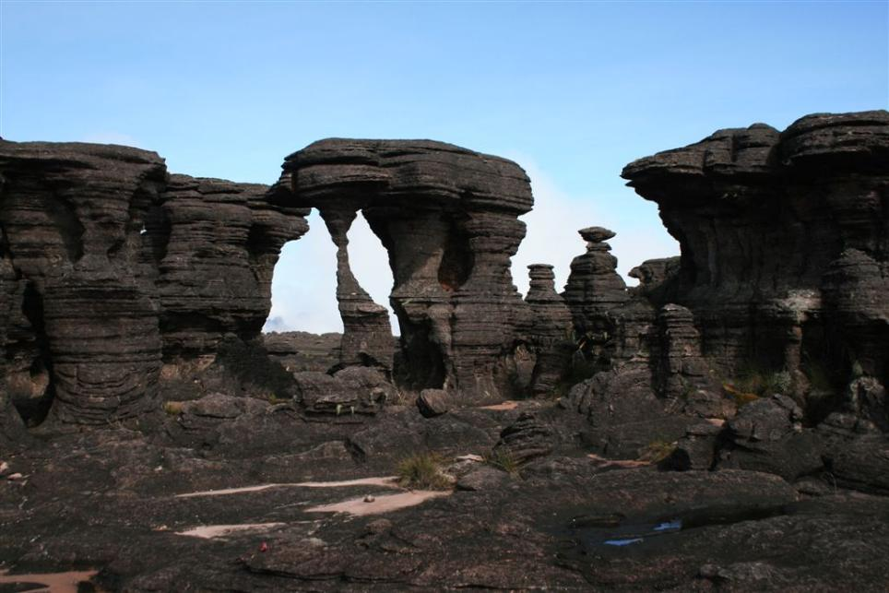
Formations rocheuses ruiniformes.

Slide 9
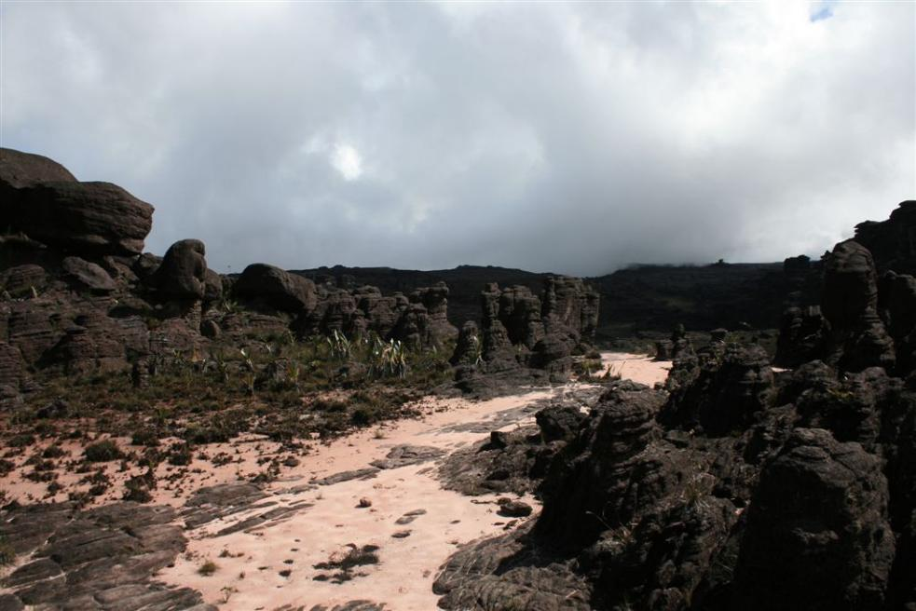
Formations rocheuses ruiniformes et dépôt de sable.

Slide 10
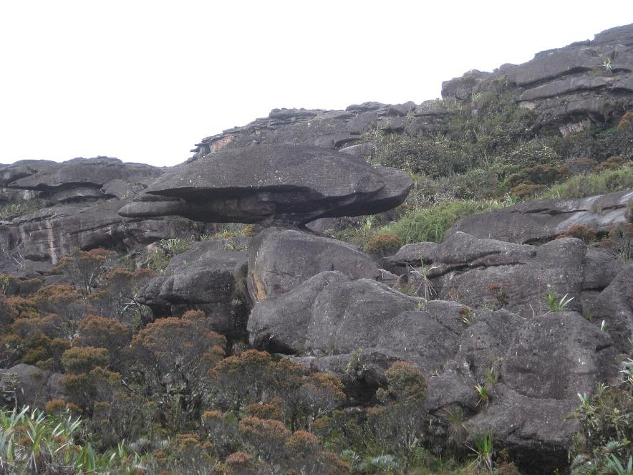
« Tortue volante », Mont Roraima, Venezuela

Slide 11
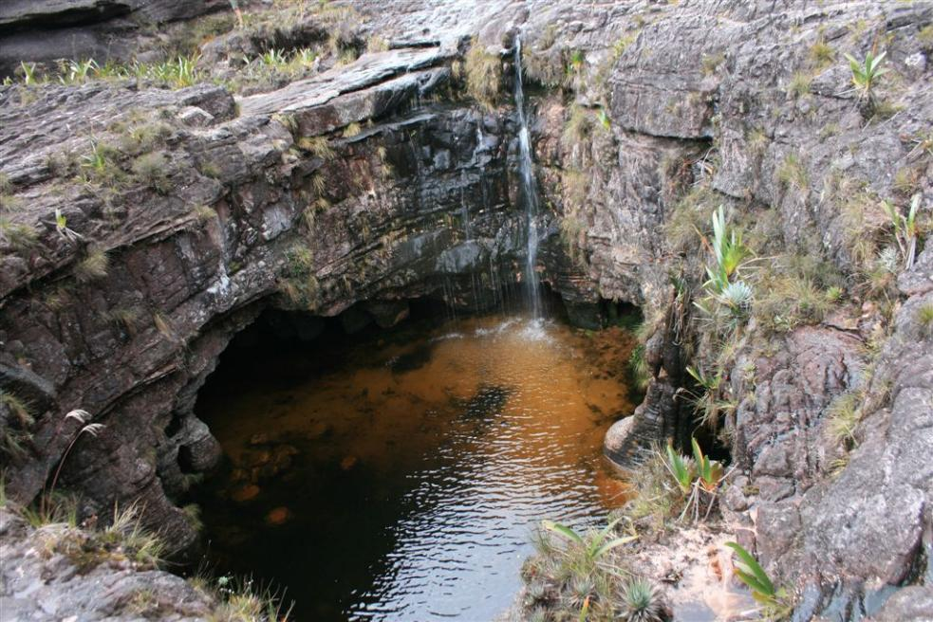
El Fosso, mont Roraima, Venezuela

Slide 12
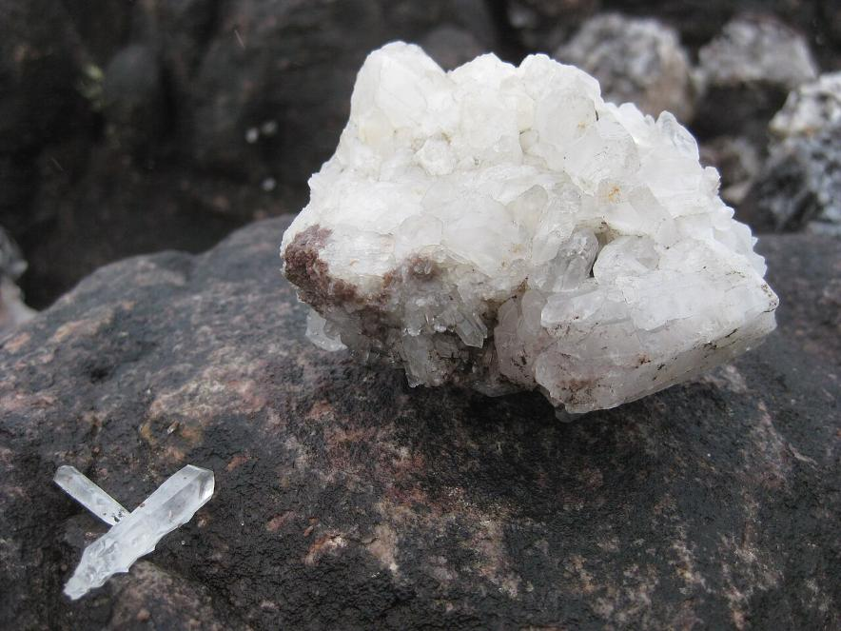
Quartz de la « vallée des Cristaux ».

Slide 13
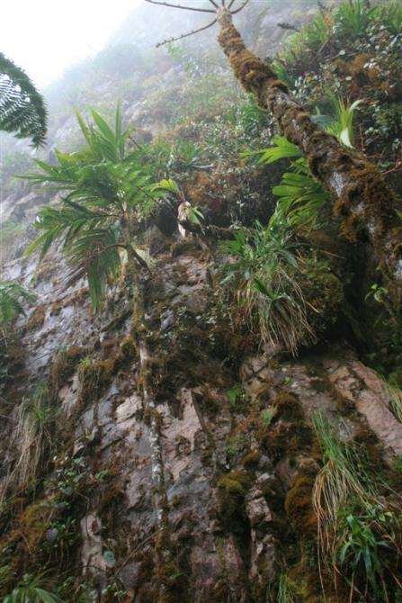
Forêt tropicale humide au pied des falaises.

Slide 14
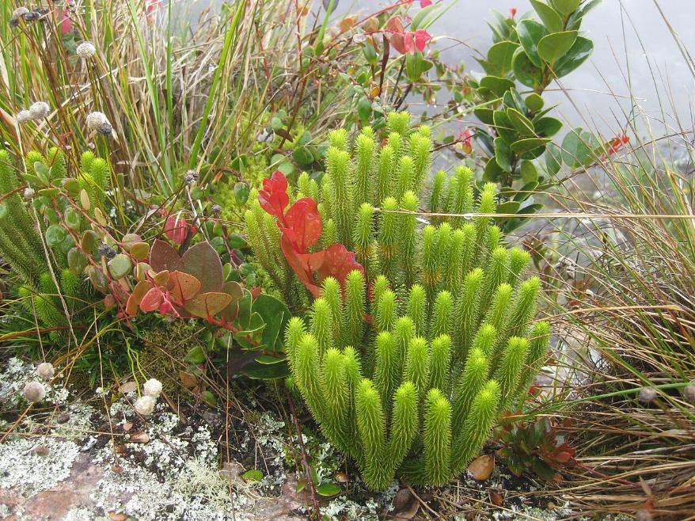
Végétation du plateau : Cyrilla racemiflora (feuilles rouges) et une Huperzia (touffe verte).

Slide 15
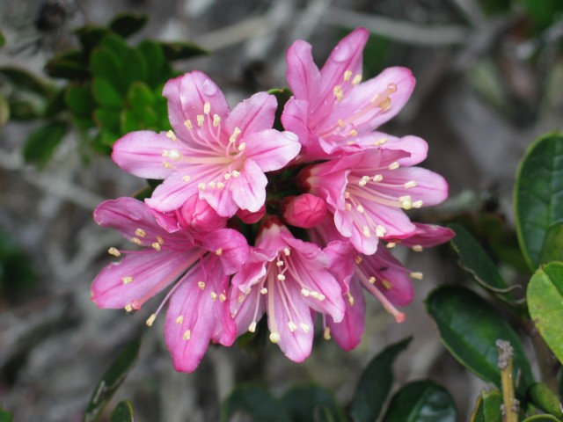
Bejaria imthurnii.

Slide 16
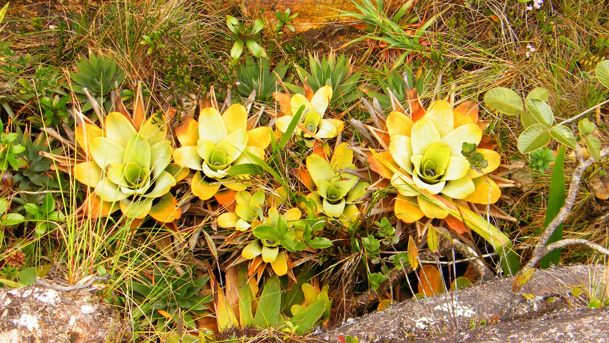
Bromelia brocchinia.

Slide 17
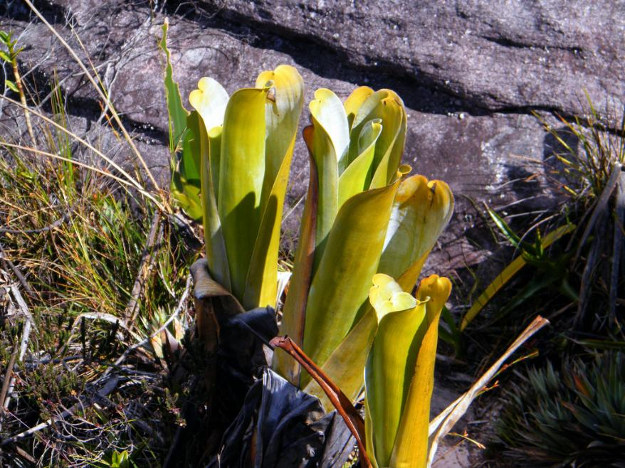
Brocchinia reducta.

Slide 18
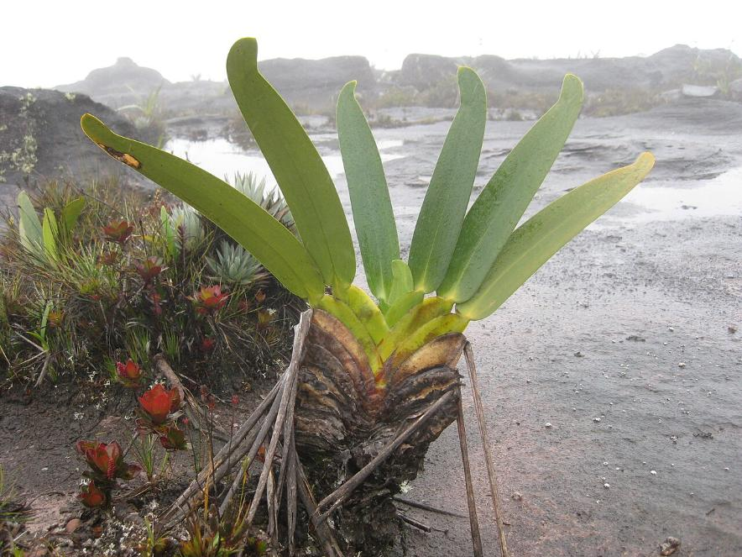
Stegolepis guianensis.

Slide 19
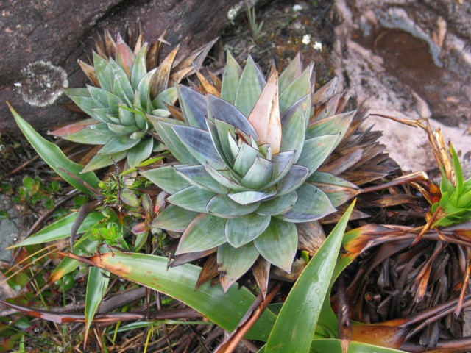
Orectanthe sceptrum.

Slide 20
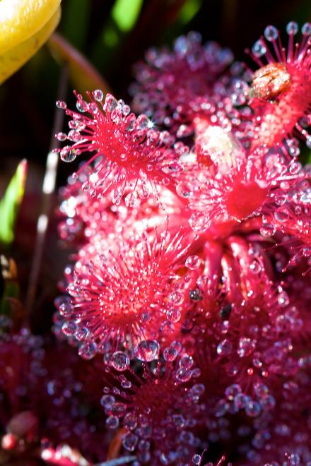
Drosera roraimae.

Slide 21
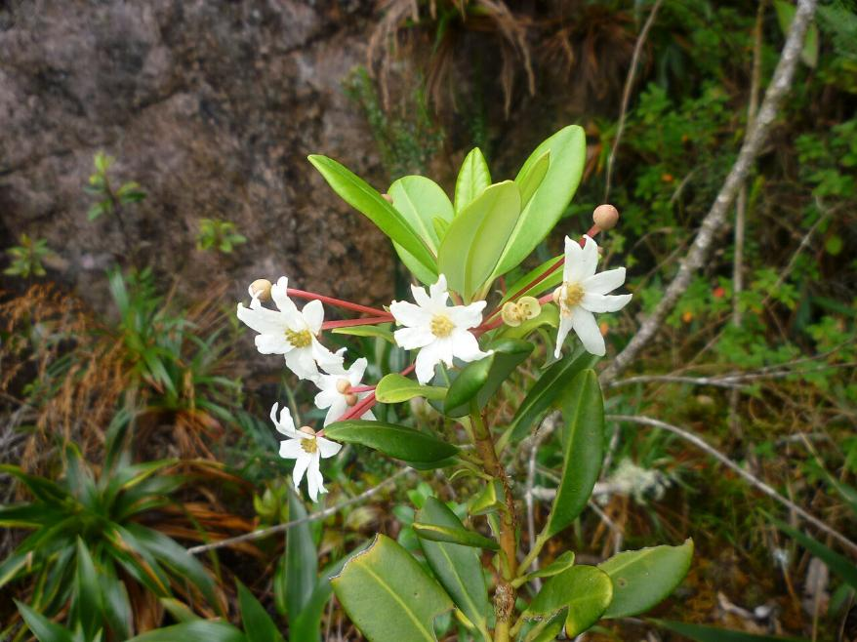
Drimys roraimensis.

Slide 22
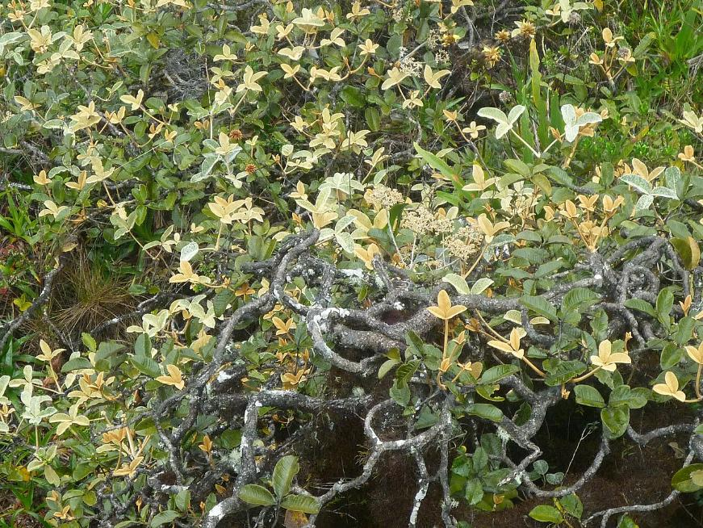
Crepinella chimantensis subsp. rugosifolia.

Slide 23
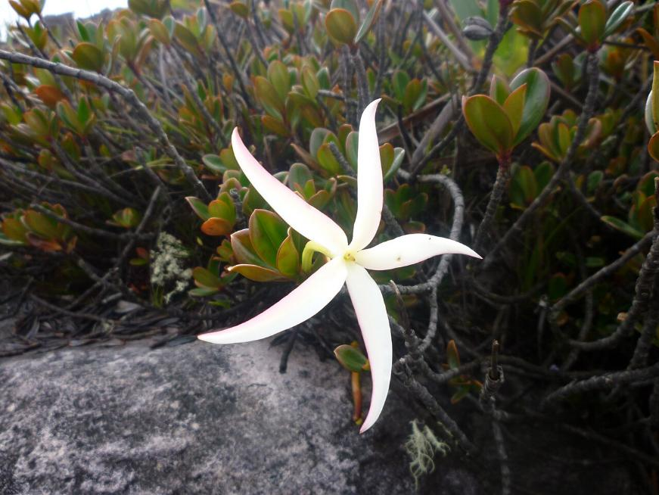
Maguireothamnus speciosus.

Slide 24
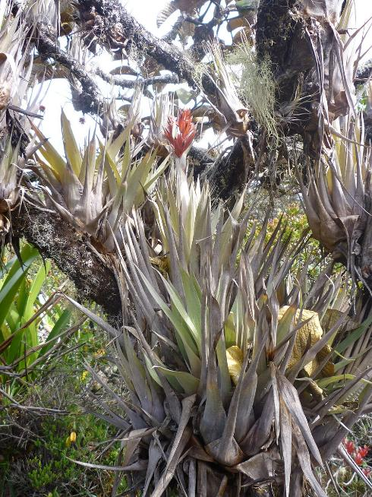
Tillandsia turneri.

Slide 25
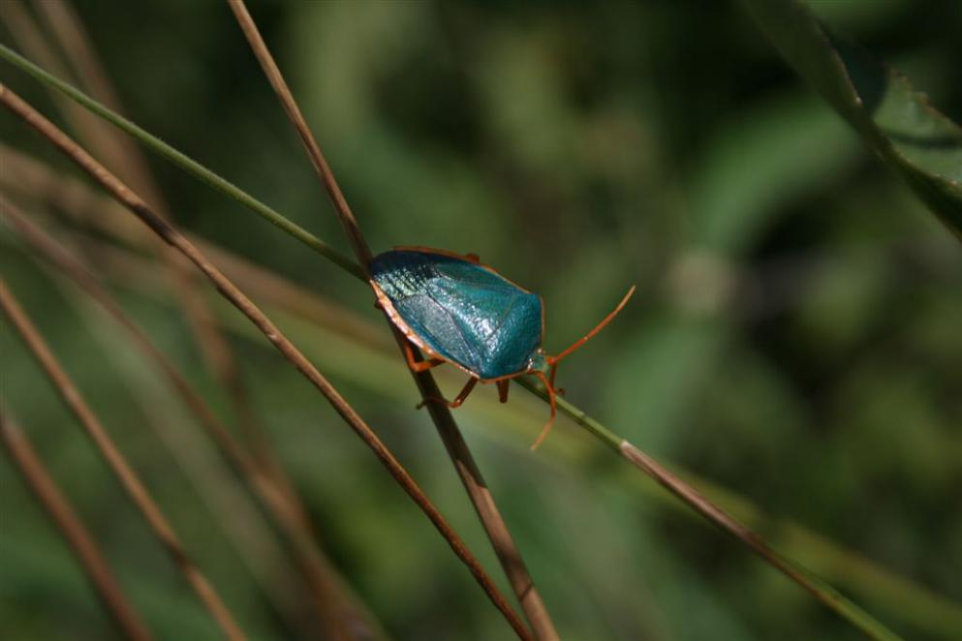
Edessa rufomarginata.

Slide 26
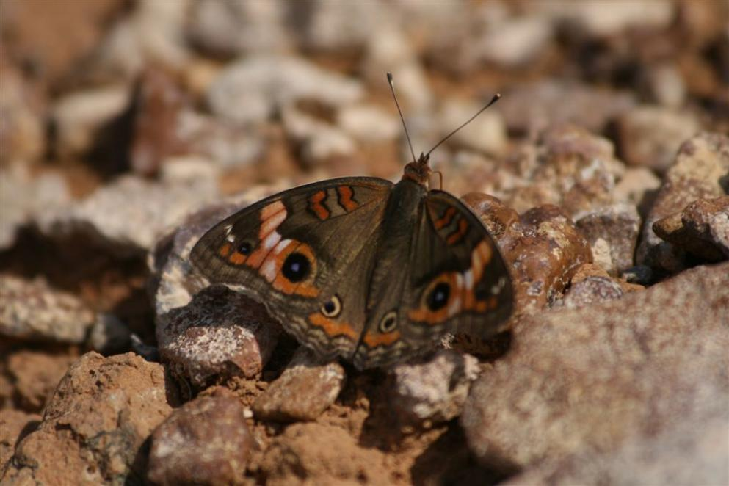
Papillon ocellé.

Slide 27
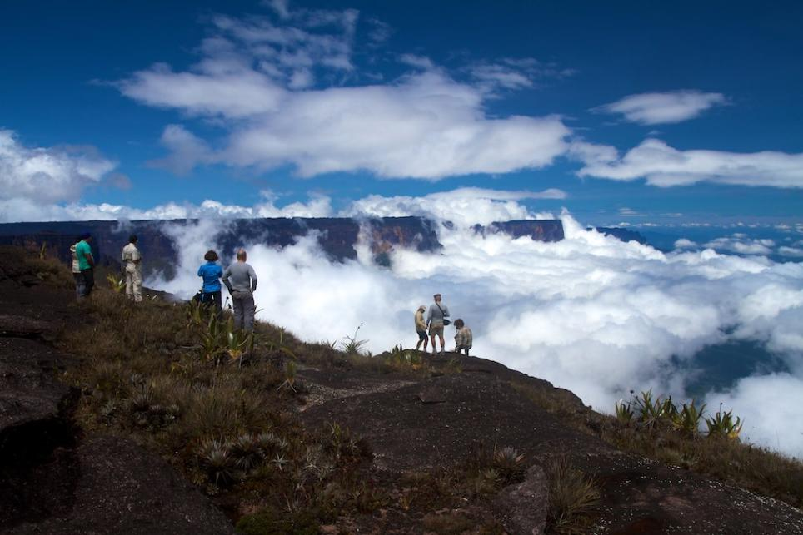
Randonneurs au sommet du mont Roraima en 2010.

Slide 28
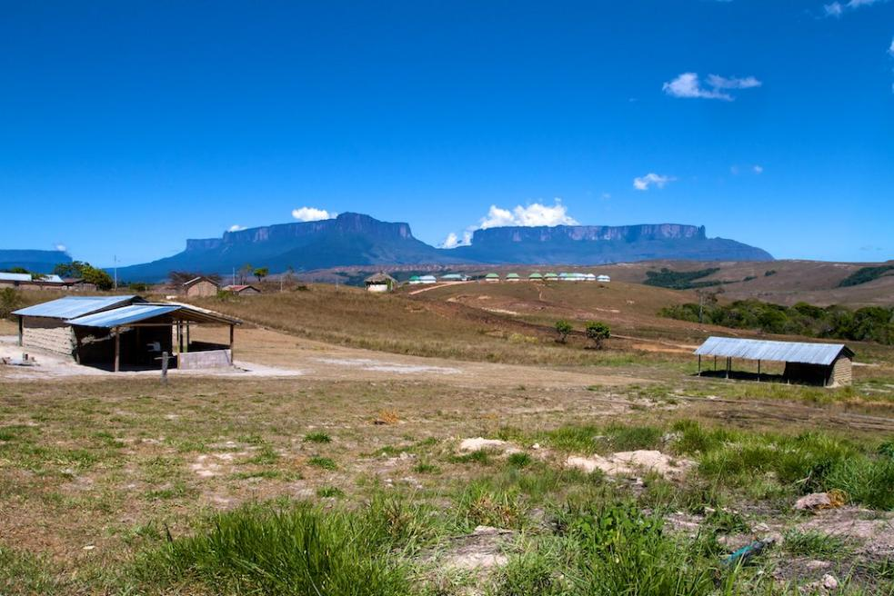
Vue du mont Roraima (à droite) et du tepuy Kukenan (à gauche) depuis le village de Paratepui.

Slide 29
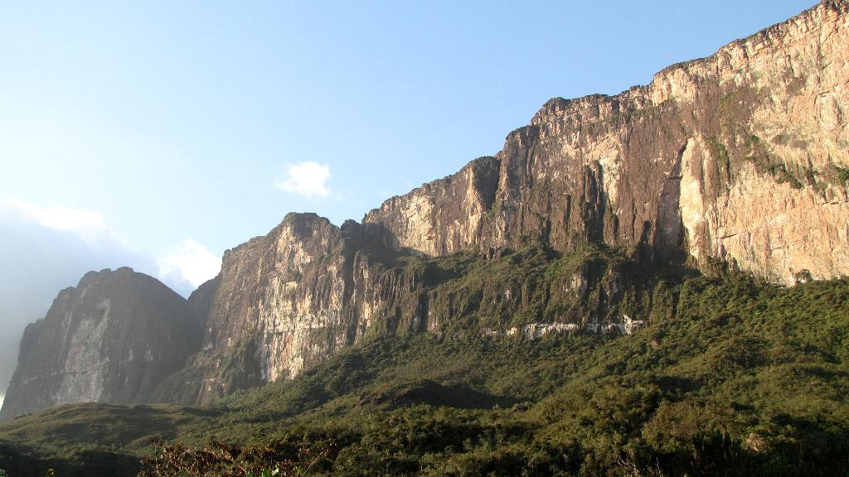
Vue de la « Rampe », principale voie d'accès au sommet du mont Roraima.

Slide 30
Lorient Vous Présente Le Mont- Roraima – Amérique – Du - Sud
Sur La Suggètion De JackDidier
Les Imames Et Le Son Du Net
Daniel

